Slide 1
当教室の子育て支援活動
広島大学大学院 耳鼻咽喉科学・頭頸部外科学

Slide 2
広島大学病院としての取り組み

Slide 3
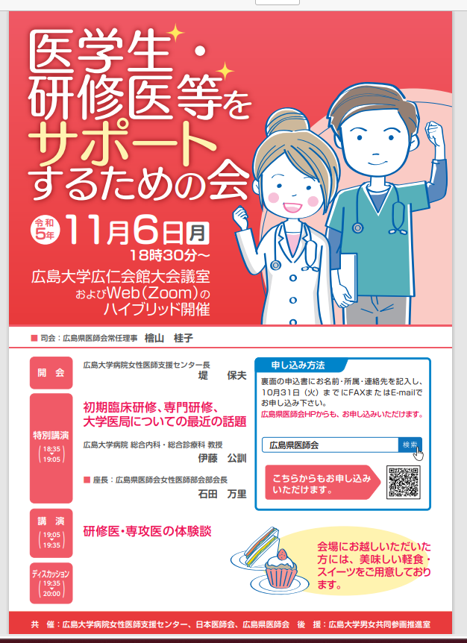
勤務・診療体制の改善
活躍支援
保育環境改善
次世代育成
当教室からは
・運営委員会活動
・催事への参加
医学生や女性医師との交流

Slide 4
入局者推移
支援の効果か、女性医師の入局が徐々に増えてきている

Slide 5
都市近郊病院
郊外病院
増員し時間外勤務の軽減
家族からの支援が
受けやすい環境
各々の希望に添えるように
広島大学病院
・各病院部長との話し合い
・電話での個人面談
人員が多く融通の利く環境
大学院生としての経歴

Slide 6
当教室在籍女性医師
総計27名
65歳未満
■キャリア継続19名
■1名
65歳以上
■キャリア継続5名
■2名
5名
19名
多くの女性医師がキャリア継続している

Slide 7
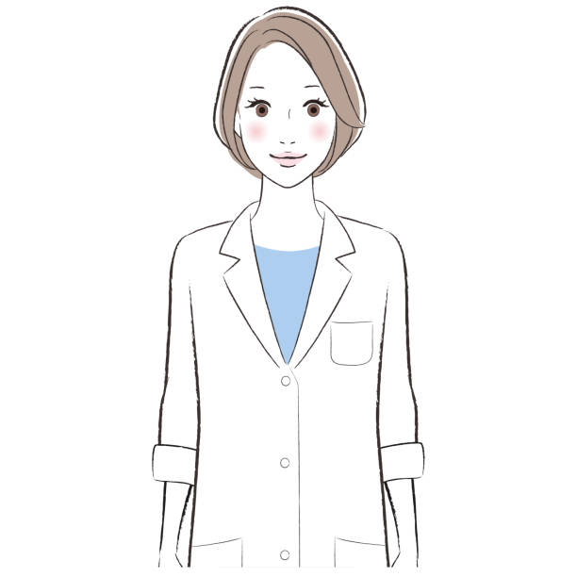
まとめ
広島大学病院女性医師支援センター
・センター運営委員会活動
・催事への積極的な参加
各病院部長・医局員個人との面談
各々の希望に添える工夫
女性医師勤務しやすい病院の増加
今後も体制を整えていく

